Slide 1
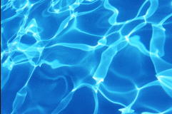
Наша спутница вода

Slide 2
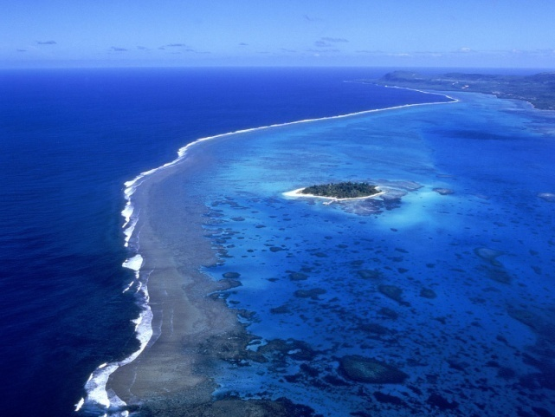
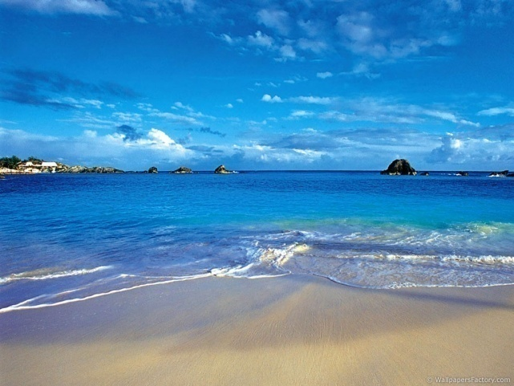
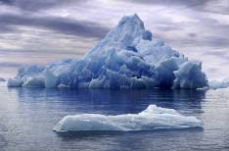
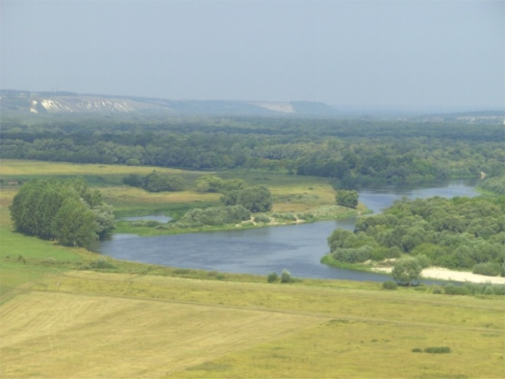
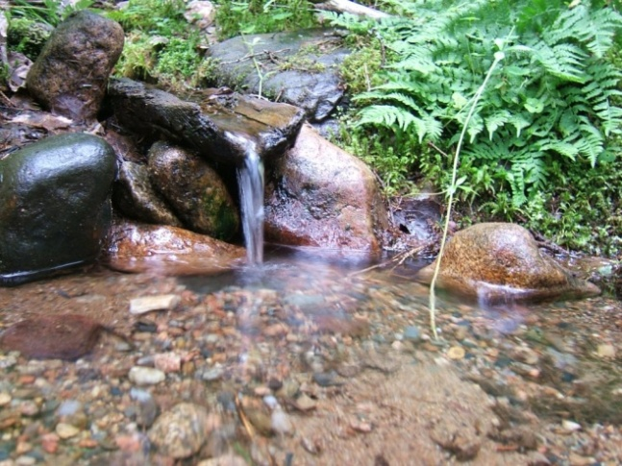
океаны
МОРЯ
ЛЬДЫ
РЕКИ
ПАР
РУЧЬИ

Slide 3
Когда люди полетели в космос, то наблюдая из космических кораблей за нашей планетой, они увидели, что она голубая.
Действительно, Земля – голубая.
Дело в том, что большая часть земной поверхности покрыта водой.

Slide 4
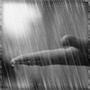
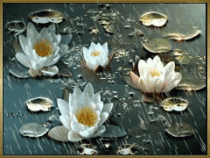
Шумит он в поле и в саду, А в дом не попадёт. И никуда я не пойду, Покуда он идёт.
дождь

Slide 5
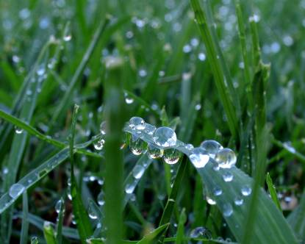
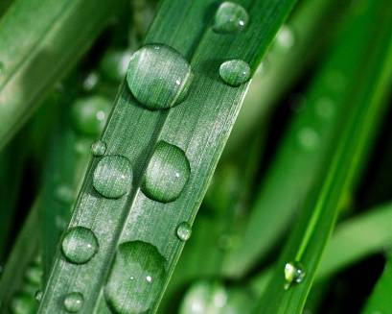
Утром бусы засверкали
Всю траву собой заткали.
А пошли искать их днём
Ищем, ищем, не найдём.
роса

Slide 6
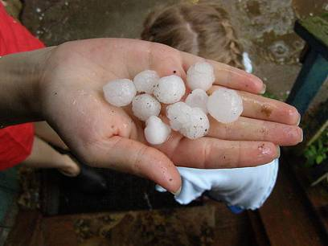
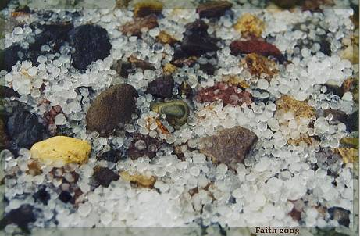
На дворе переполох,
С неба сыплется горох.
Съела шесть горошин Нина,
У неё теперь ангина.
град

Slide 7
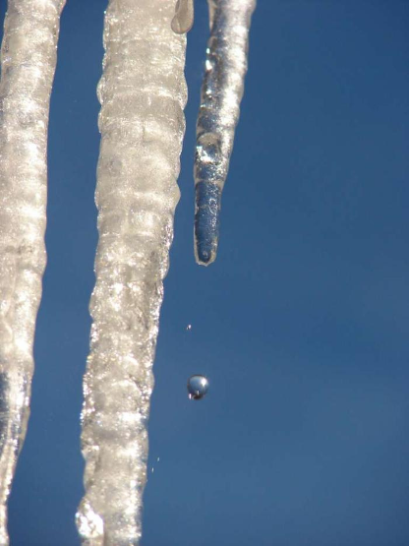
Растёт она вниз головою,
Не летом растёт, а зимою.
Но солнце её припечёт –
Заплачет она и умрёт.
сосулька

Slide 8
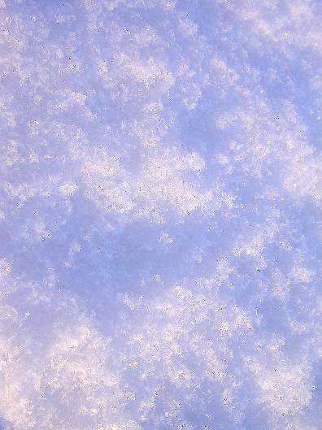
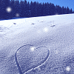
Он пушистый, серебристый,
Белый, белый,
Чистый, чистый,
Ватой на землю лёг.
снег

Slide 9
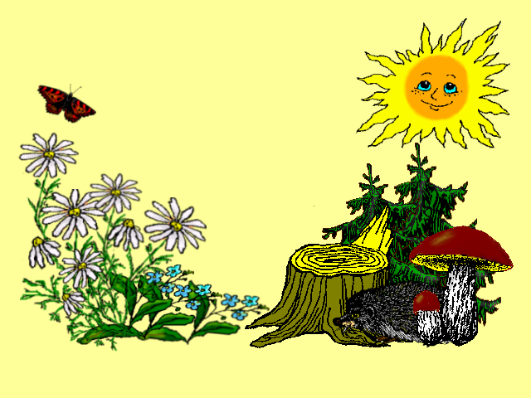
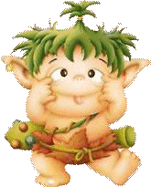
ФИЗМИНУТКА

